Slide 1

수식과 연산자
2016.04.11

Slide 2
1
수식
연산자들과 피연산자들의 조합
ex) 5 * 8
Notes:
116p 참고
5와 8은 피연산자, *는 연산자, 5 * 8 자체는 수식, 40이라는 값이 나옴

Slide 3
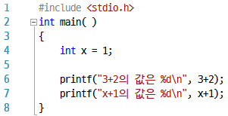
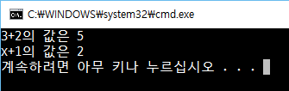
Notes:
117p simple_exp.c
수식도 형식 지정자를 통해서 출력할 수 있음

Slide 4
2
산술 연산자
+, -, *, /, %
일반적인 사칙연산
Notes:
+, -, *는 일반적인 수학과 같은 사칙연산이다.
정수와 정수끼리 / 연산자를 사용하면 나머지는 버리는 것에 주의 (올바르게 계산하려면 실수형으로 계산해야함)
%는 정수형에서만 사용이 가능하다.
피연산자 중 하나라도 실수면 실수형으로 바뀐다.

Slide 5
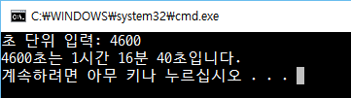
실습
다음과 같이 초를 입력받아 시간, 분, 초로 출력하시오.
Notes:
#include <stdio.h>
void main( )
{
int input;
int hour, minute, second;
printf("초 단위 입력: ");
scanf("%d", &input);
hour = input/60/60;
minute = (input/60)%60;
second = input%60;
printf("%d초는 %d시간 %d분 %d초입니다.\n", input, hour, minute, second);
}

Slide 6
3
증감 연산자
++x, --x (전위)
x++, x-- (후위)
변수에만 적용 가능
Notes:
증감 연산자는 전위와 후위로 구분되는데
전위는 그 줄이 실행되고 나서 증감이 진행되고
후위는 증감이 진행된 후 그 줄이 실행된다.
변수에만 적용 가능함 (상수나 수식에는 불가능)
ex) (2+3)++, (x+1)++ 등 불가능
대부분 후위를 사용하지만, 시험에 전위와 후위를 섞어서 물어보는 유형이 나오므로 공부해야 함

Slide 7
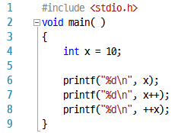
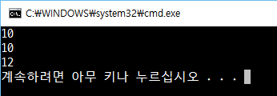

Slide 8
4
대입 연산자
x = x+1;
(x에 x+1을 대입)
x = y = 1;
(x와 y에 1을 대입)
Notes:
x = x+1; 따위의 문장은 실제 수학과 혼동하면 안된다.

Slide 9
4
대입 연산자
복합 대입 연산자
+=, -=, *=, /=, %=
Notes:
축약해서 쓰기 위함
x+=y의 의미는 x=x+y와 같다
-=과 =-이 헷갈릴 때 구분하는 법
x=-y라고 생각해보면 x=(-y)라고 생각할 수도 있다. 즉, 중의적인 의미가 되니깐 틀린 표현이다.

Slide 10
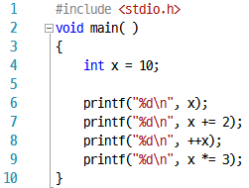
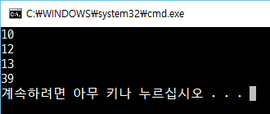

Slide 11
5
관계 연산자
두 개의 피연산자를 비교하여 결과 값 반환
참 or 거짓으로만 반환
==, !=, >, <= 등
Notes:
무조건 true와 false로만 결과값을 반환하는데
0은 false, 0 이외의 모든 값은 true이다.
==는 같다의 의미
!=는 다르다의 의미

Slide 12
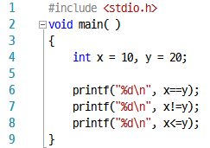
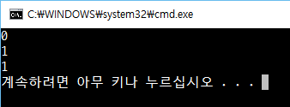

Slide 13
6
논리 연산자
여러 개의 조건을 비교하여 결과값을 참과 거짓으로 반환
&&, ||, !, ^
Notes:
&(엠퍼센드)를 2개 이어붙인 &&는 AND 연산자라고 읽고
|(버티컬 바)를 2개 이어붙인 ||는 OR 연산자라고 읽는다. (!는 NOT 연산자)
cf) ^(서컴플렉스)는 XOR (eXclusive OR) 연산자라고 읽는다. (다를 때 1)

Slide 14
x | y | x AND y | x OR y | NOT x
0 | 0 | 0 | 0 | 1
0 | 1 | 0 | 1 | 1
1 | 0 | 0 | 1 | 0
1 | 1 | 1 | 1 | 0
Notes:
논리 연산자 설명하기 앞서 논리 회로 설명

Slide 15
6
논리 연산자
30살 이상, 토익 점수 700점 이상이여야 참
(age>=30)&&(toeic>=700)
10이상 20이하
(x>=10)&&(x<=20)
Notes:
수학적으로 10<x<20을 표현하고 싶을 때는
x>10 && x<20으로 표현해야 한다.
만약 10<x<20으로 표현하면 10<x가 먼저 계산되고 그 결과 값과 20과의 비교가 연산된다. (쉽게 말해, 논리 오류가 발생한다)

Slide 16
7
조건 연산자
(x>y) ? x : y
조건이 참이면 앞의 값, 거짓이면 뒤의 값을 반환한다.

Slide 17

실습
값 2개를 입력받은 후에 조건 연산자를 이용하여 최댓값을 추출하는 프로그램을 구현하시오.
Notes:
hint: 변수 선언을 int input1, input2; int max;로 하도록 함
#include <stdio.h>
void main( )
{
int input1, input2;
int max;
printf("값 2개 입력: ");
scanf("%d %d", &input1, &input2);
max = (input1>input2) ? input1 : input2;
printf("최댓값은 %d\n", max);
}

Slide 18
8
형변환
변수나 상수 앞에 (자료형)을 붙임으로써 형변환이 가능하다.
ex) (int)1.25 == 1
(double)3 == 3.000000
Notes:
4.7 우선 순위는 외우기가 힘드므로 시험 전에만 공부하도록 함
(실제 우선 순위는 직접 실습하면서 익히도록 함)
결합 규칙은 상식, 괜히 공부하면 더 헷갈리므로 건너뛴다.
(int), (double)을 캐스트 연산자라고도 한다.

Slide 19
